Slide 1
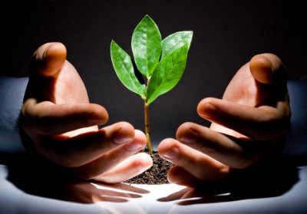
Охорона біосфери. Вплив людини на біосферу
Підготувала
учениця 11 класу
Шарудило Наталія

Slide 2
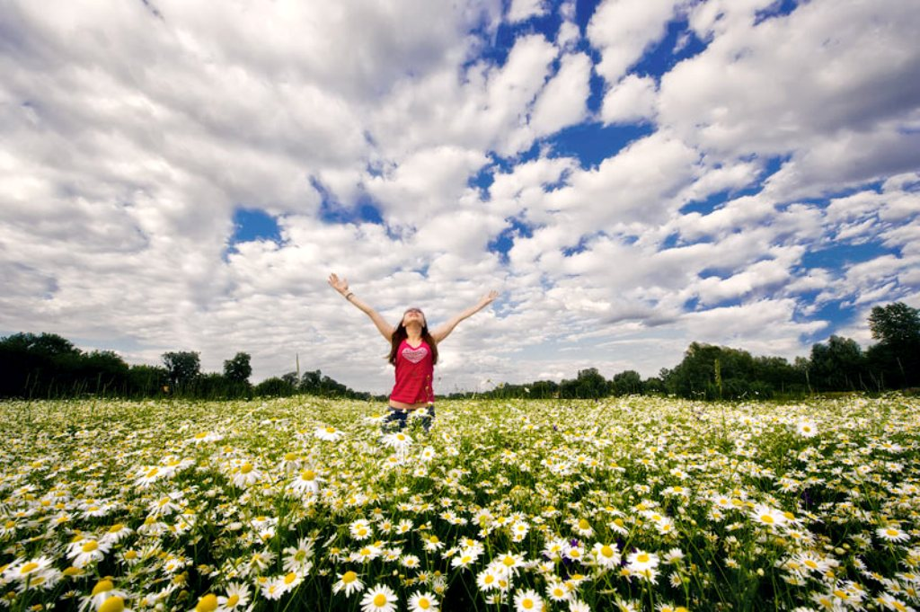
Людина і біосфера
З’явившись на Землі, людина отримала від природи все необхідне для життя: повітря, воду, їжу, ґрунт, придатний для землеробства, природні матеріали для виготовлення знарядь праці та предметів побуту.За час свого існування на Землі людина дуже довго була споживачем природних благ. Їй вистачало чистої води, чистого повітря, родючого ґрунту, риби у водоймах, звірів у лісах і степах; природних матеріалів було цілком достатньо для задоволення різноманітних потреб. Водночас і самих людей на планеті було порівняно небагато.

Slide 3


Міжнародне співробітництво з охорони біосфери виявляється у створенні таких організацій,як:
1.Грінпіс («Зелений світ»).
2.Товариство охорони природи.
3.Всесвітній фонд охорони природи.

Slide 4
Охорона біосфери-міжнародна справа
Підписані та діють міжнародні угоди, що зобов'язують різні країни світу спільними зусиллями охороняти біосферу.
В усіх країнах створюють природоохоронні території, люди об'єднуються в групи, що опікуються долею мешканців біосфери, вивчають рідкісні і зникаючі види живих організмів, сприяють їхній охороні та збереженню.

Slide 5

Як наша держава дбає про охорону біосфери
В Україні охороною біосфери опікуються спеціальні організації та установи, видано укази про охорону повітря, води, ґрунту, створено Червону книгу - природоохоронний документ державного значення. Для того щоб захистити живі організми від вимирання, перешкодити руйнуванню родючих земель, обмілінню річок від висихання, з метою дослідження та примноження видів рослин і тварин створено природоохороні території - заповідники, заказники, національні парки.

Slide 6
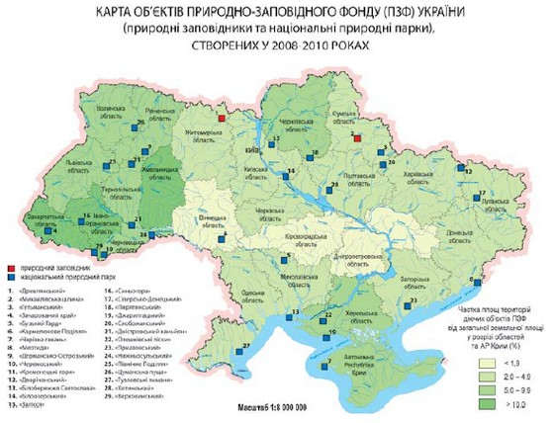

Slide 7
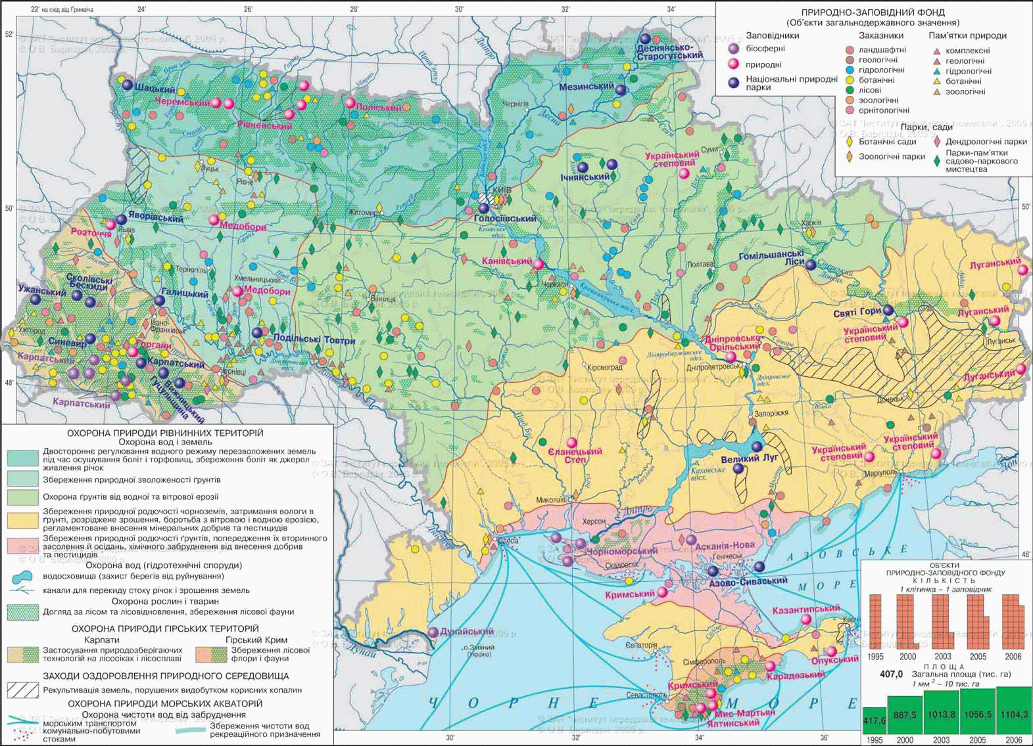

Slide 8
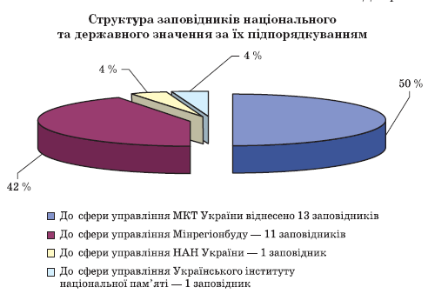

Slide 9
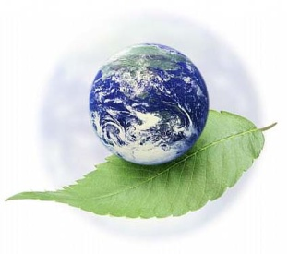
Висновок:
Людям слід задуматися над своїми вичинками, обережніше ставитися до природних багатств, тоді в світі запанує гармонійність, зменшиться кількість природних катаклізмів, які зараз мають досить великий вплив на людей.

